Slide 1

Робота з програмою створення заяви – реєстраційної картки

Slide 2
Програма створення заяви – реєстраційної картки
Завантажуємо програму з сайту Одеського РЦОЯО (http://test-center.od.ua) або УЦОЯО (http://testportal.gov.ua).
  УВАГА! Завантаження програми з інших сайтів може бути небезпечним! ОРЦОЯО та УЦОЯО не несуть відповідальність за можливі наслідки завантаження зі сторонніх сайтів!
Запускаємо завантажений файл.
  УВАГА! Інтерфейс програми може несуттєво відрізнятися від зображень, запропонованих на наступних слайдах.

Slide 3
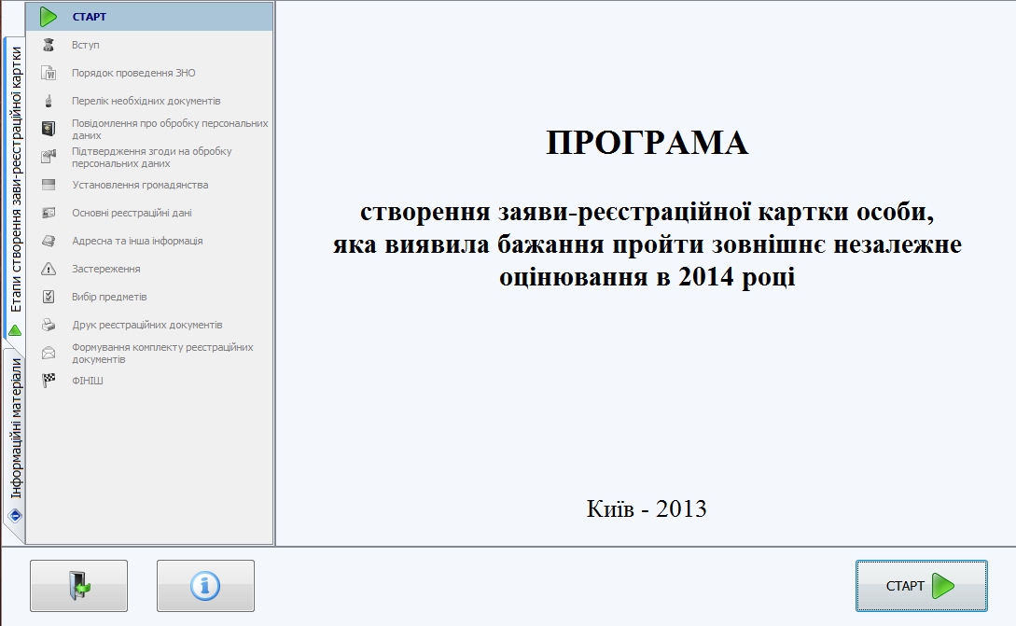
Програма створення заяви – реєстраційної картки
СТАРТ. Починаємо працювати з програмою створення заяви – реєстраційної картки з натискання кнопки СТАРТ.

Slide 4
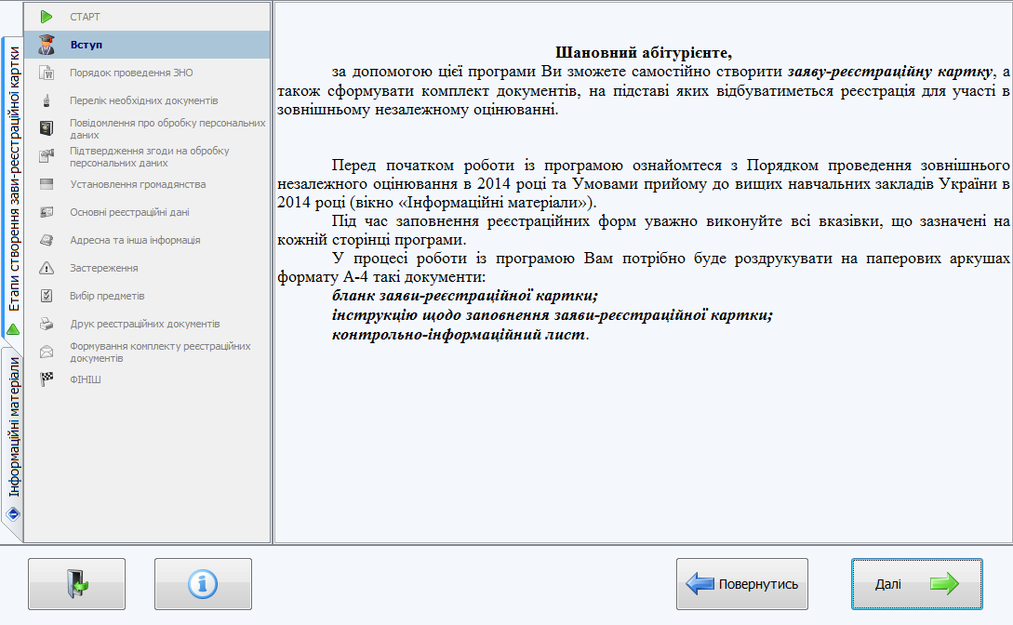
Програма створення заяви – реєстраційної картки
Вступ. Ознайомлюємося із запропонованою інформацією і натискаємо кнопку ДАЛІ.

Slide 5
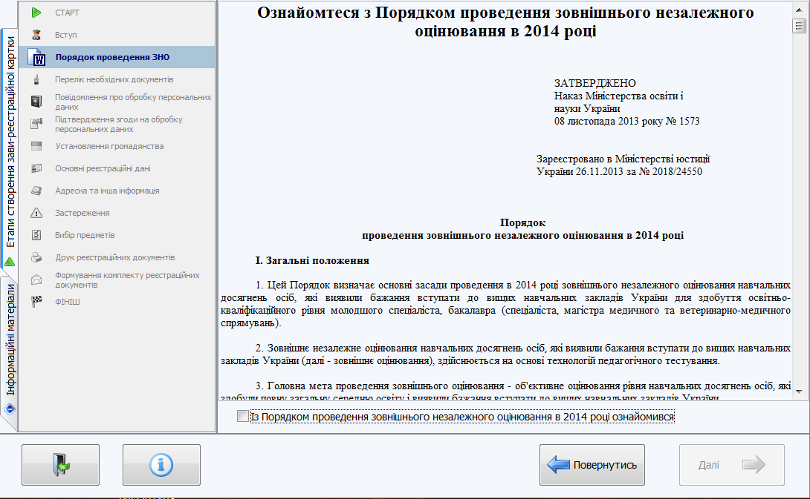
Програма створення заяви – реєстраційної картки
Порядок проведення ЗНО. Уважно знайомимося із Порядком проведення ЗНО-2014, підтверджуємо ознайомлення з ним (ставимо «галочку») і переходимо ДАЛІ.

Slide 6
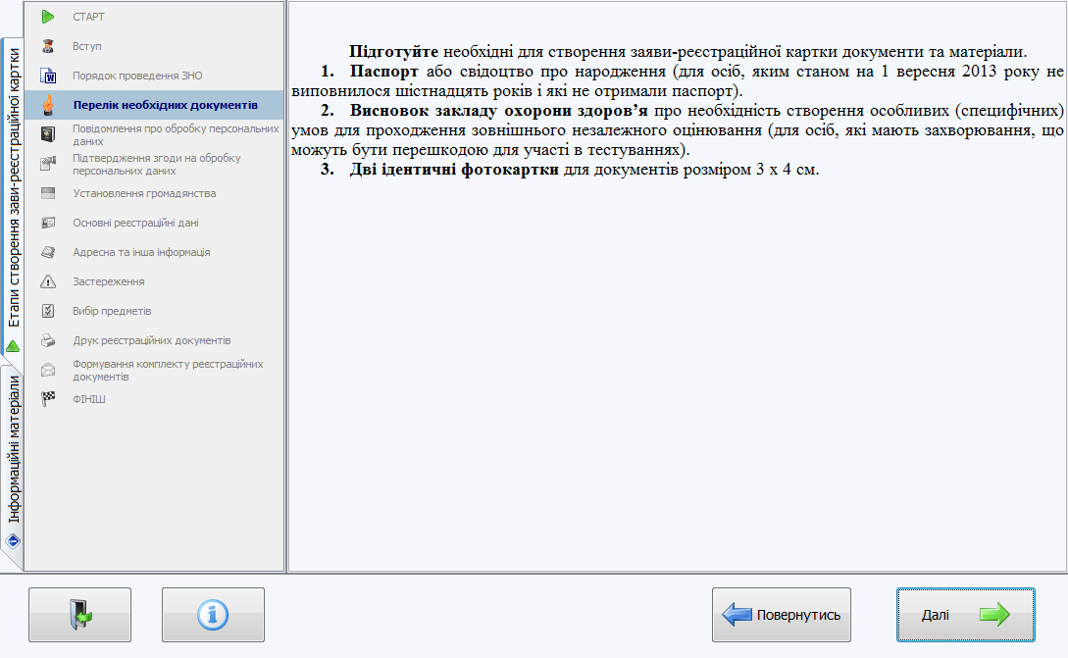
Програма створення заяви – реєстраційної картки
Перелік необхідних документів. Перевіряємо, чи всі необхідні документи підготовлено, і натискаємо кнопку ДАЛІ.

Slide 7
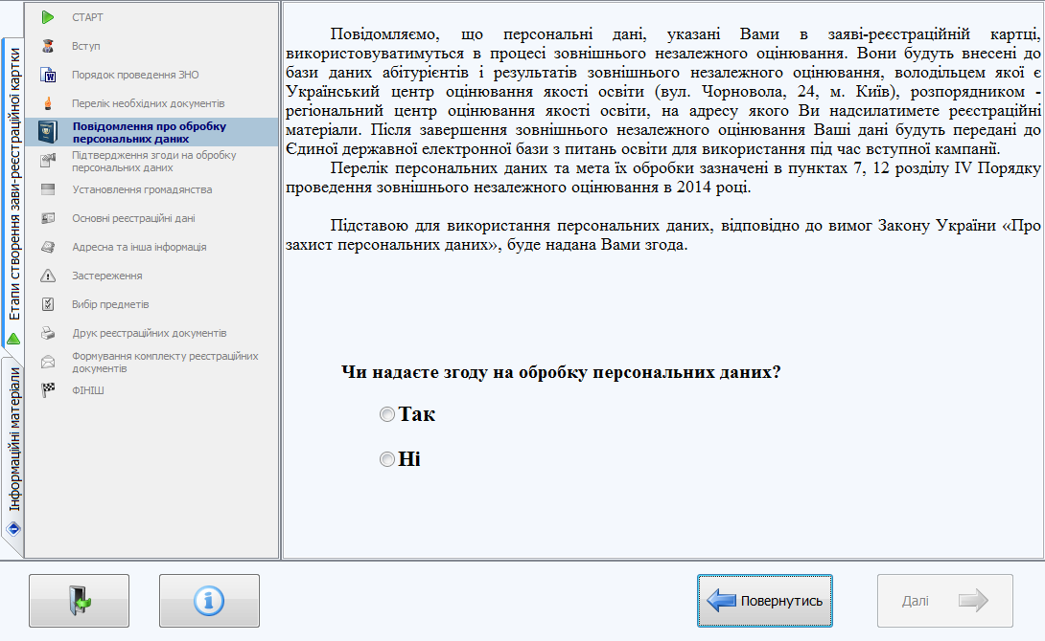
Програма створення заяви – реєстраційної картки
Повідомлення про обробку персональних даних. Ознайомлюємося із повідомленням, обираємо відповідь «ТАК» на запитання (інакше реєстрацію буде припинено!) і натискаємо кнопку ДАЛІ.

Slide 8
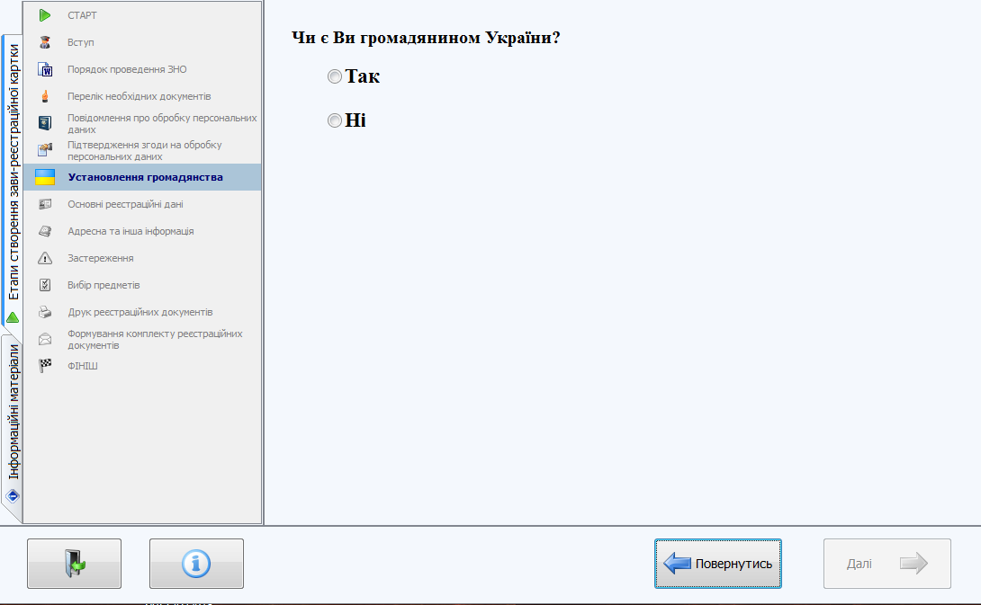
Програма створення заяви – реєстраційної картки
Установлення громадянства. Оберіть «ТАК», якщо Ви є громадянином України і «НІ» – в іншому випадку.
Якщо Ви – не громадянин України, Вам потрібно мати документ, що посвідчує законність перебування в Україні або посвідчення закордонного українця!
Обираємо потрібну відповідь і переходимо ДАЛІ.

Slide 9
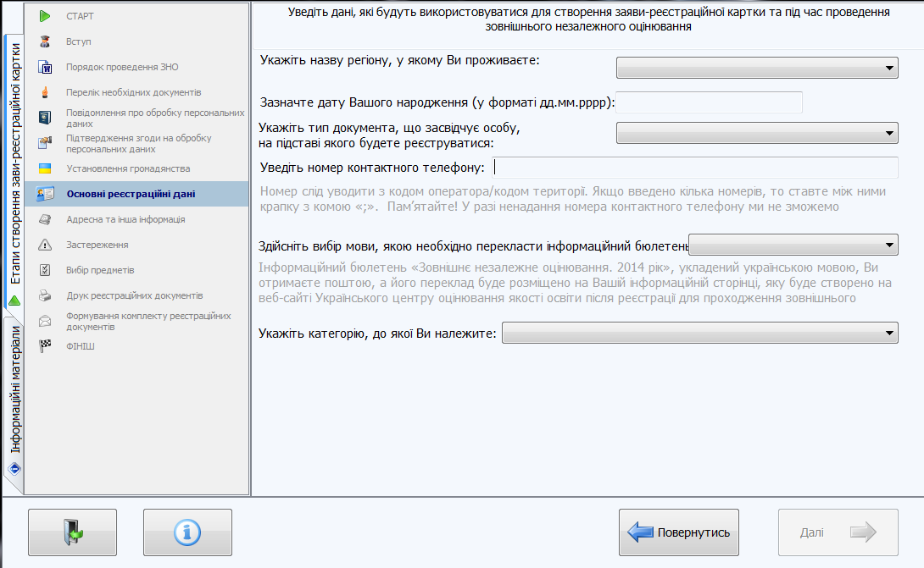
Програма створення заяви – реєстраційної картки
Основні реєстраційні дані. Обираємо зі списку регіон проживання, зазначаємо дату народження, обираємо тип документа (паспорт, свідоцтво про народження тощо), вводимо номер телефону, обираємо мову перекладу інформаційного бюлетеня. Далі обираємо категорію «Випускник загальноосвітнього навчального закладу 2014 року» і вибираємо свій заклад.

Slide 10
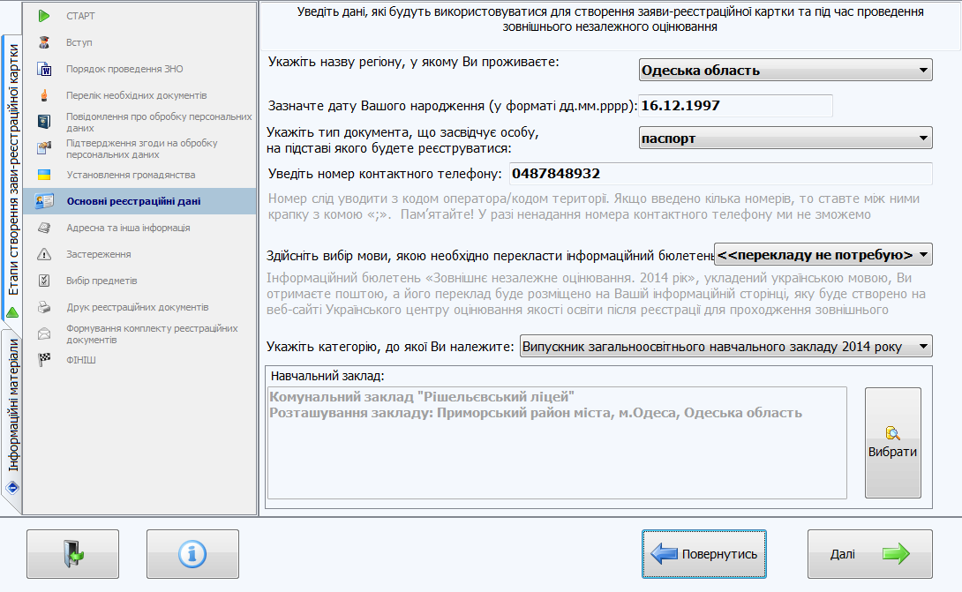
Програма створення заяви – реєстраційної картки
ПРИКЛАД ЗАПОВНЕННЯ
Основні реєстраційні дані. Заповнюємо всі необхідні поля, перевіряємо правильність введення даних і натискаємо ДАЛІ.

Slide 11
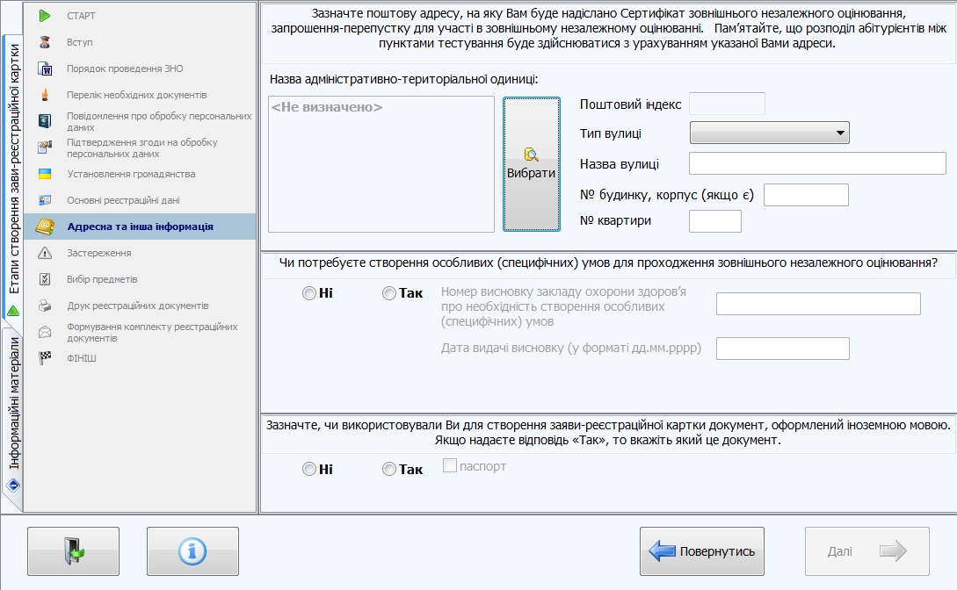
Програма створення заяви – реєстраційної картки
Адреса та інша інформація. Обираємо адміністративно-територіальну одиницю проживання, зазначаємо адресу і обираємо відповіді на питання стосовно особливих (специфічних) умов та перекладу документів.

Slide 12
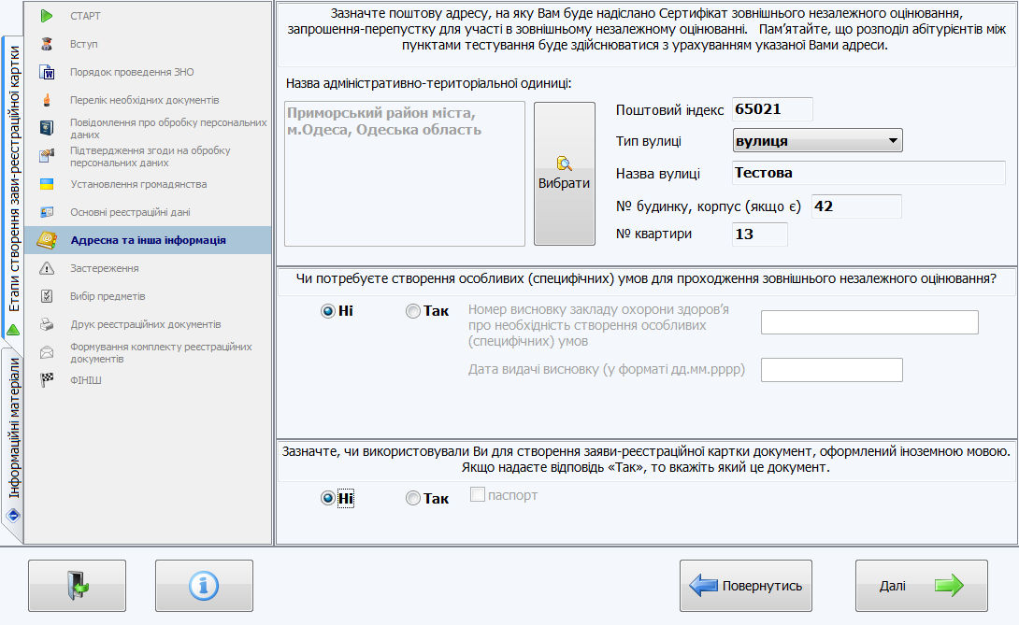
Програма створення заяви – реєстраційної картки
ПРИКЛАД ЗАПОВНЕННЯ
Адреса та інша інформація. Заповнюємо всі необхідні поля, перевіряємо правильність введення даних і натискаємо ДАЛІ.

Slide 13
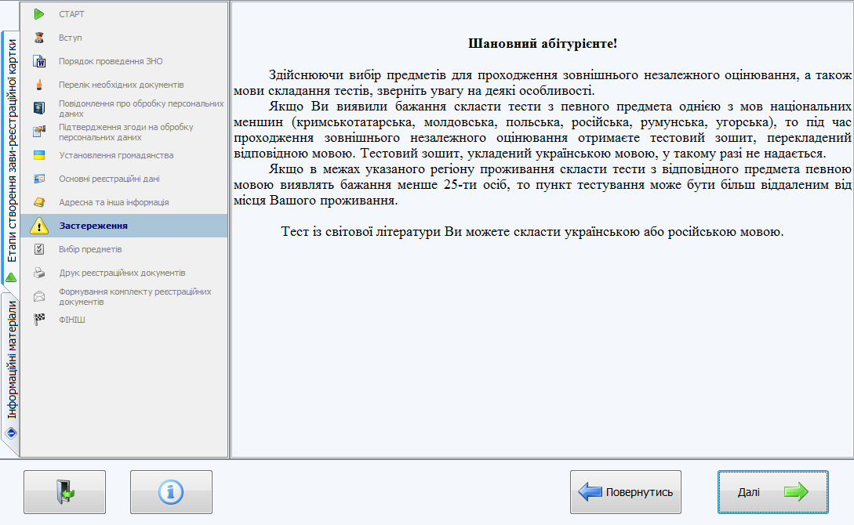
Програма створення заяви – реєстраційної картки
Застереження. Ознайомлюємося з умовами складання тестів з окремих предметів мовами національних меншин і натискаємо ДАЛІ.

Slide 14
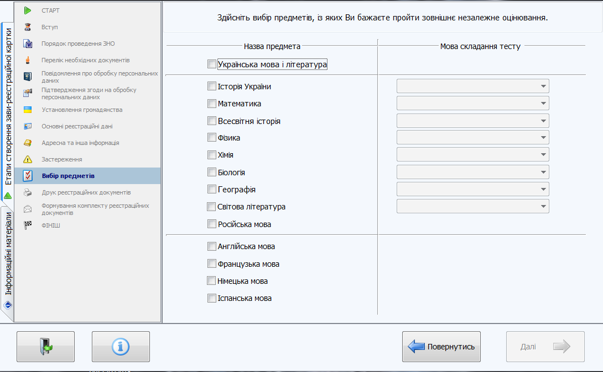
Програма створення заяви – реєстраційної картки
Вибір предметів. Обираємо зі списку необхідні предмети тестування (не більше 4), за необхідності позначаючи мову складання тесту.

Slide 15
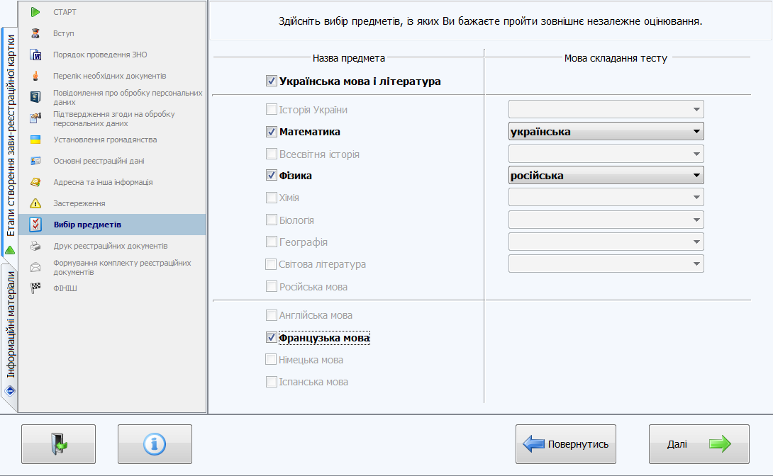
Програма створення заяви – реєстраційної картки
ПРИКЛАД ЗАПОВНЕННЯ
Вибір предметів. Обираємо необхідні предмети, перевіряємо правильність введення даних і натискаємо ДАЛІ.

Slide 16
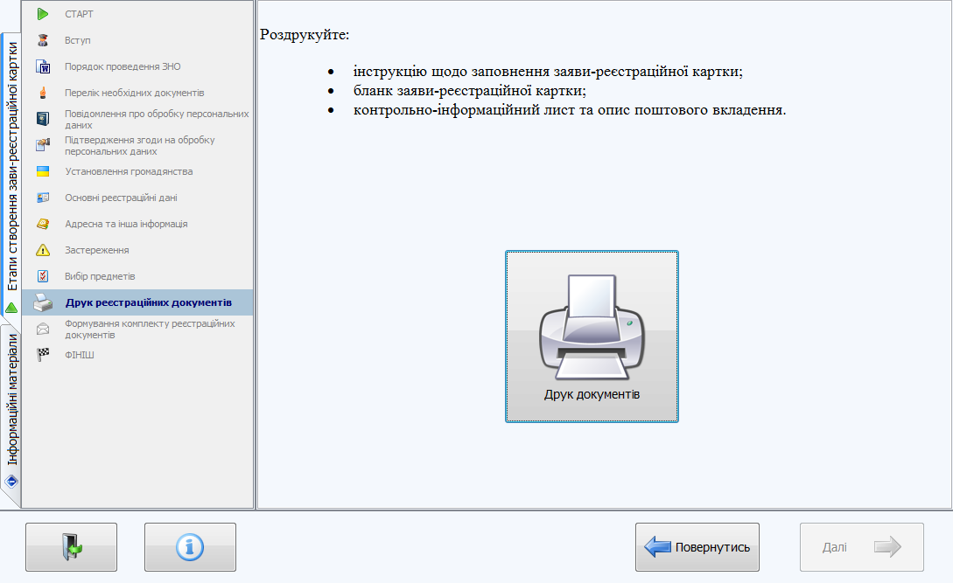
Програма створення заяви – реєстраційної картки
Друк реєстраційних документів. Натискаємо кнопку «Друк документів» із зображенням принтера.

Slide 17
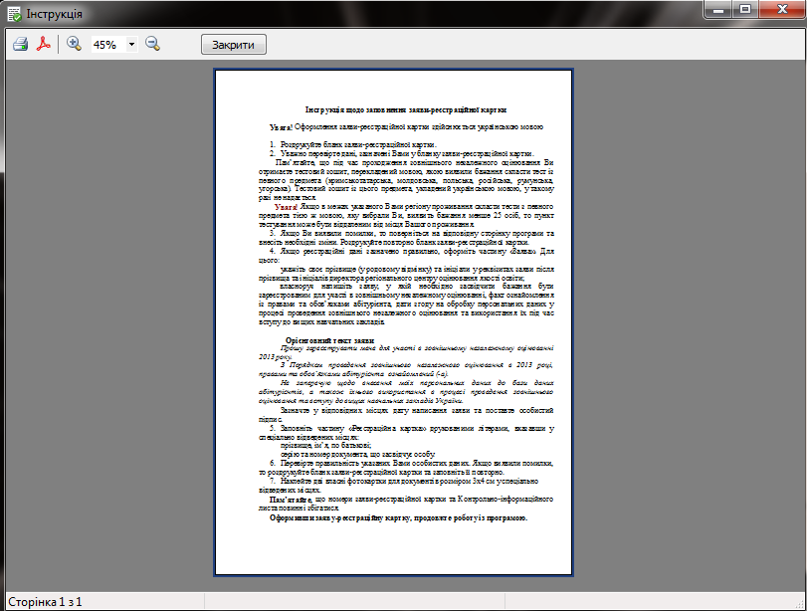
Програма створення заяви – реєстраційної картки
Друк інструкції. Натискаємо кнопку із зображенням принтера для негайного роздрукування або сусідню кнопку для збереження документа у форматі PDF для подальшого друку.

Slide 18
Програма створення заяви – реєстраційної картки
Друк інструкції. Натискаємо кнопку із зображенням принтера для негайного роздрукування або сусідню кнопку для збереження документа у форматі PDF для подальшого друку. Після роздрукування натискаємо кнопку ЗАКРИТИ.

Slide 19
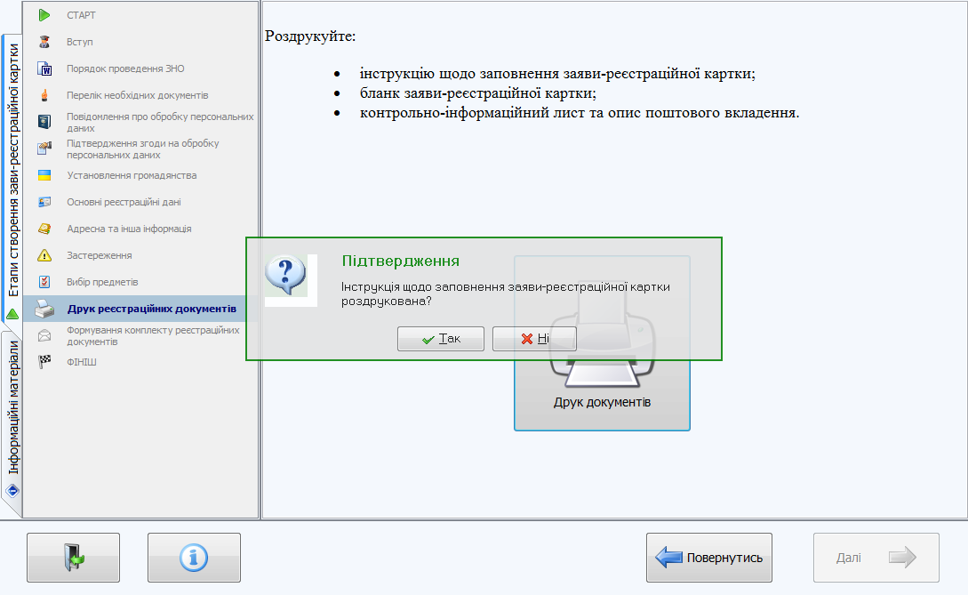
Програма створення заяви – реєстраційної картки
Друк реєстраційних документів. Підтверджуємо факт роздрукування інструкції.
Аналогічно роздруковуємо інші документи – бланк заяви – реєстраційної картки та контрольно-інформаційний лист.
Уважно заповнюємо заяву – реєстраційну картку відповідно до роздрукованої інструкції.

Slide 20
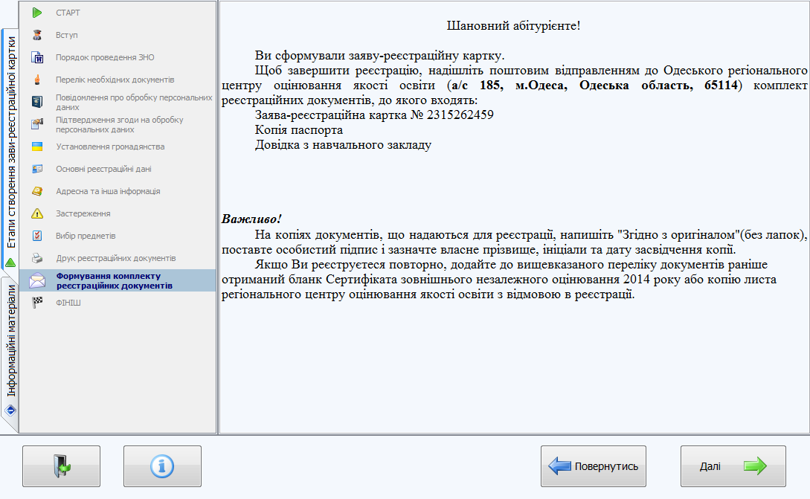
Програма створення заяви – реєстраційної картки
Формування комплекту реєстраційних документів. Уважно формуємо комплект реєстраційних документів відповідно до запропонованого списку і натискаємо ДАЛІ.

Slide 21
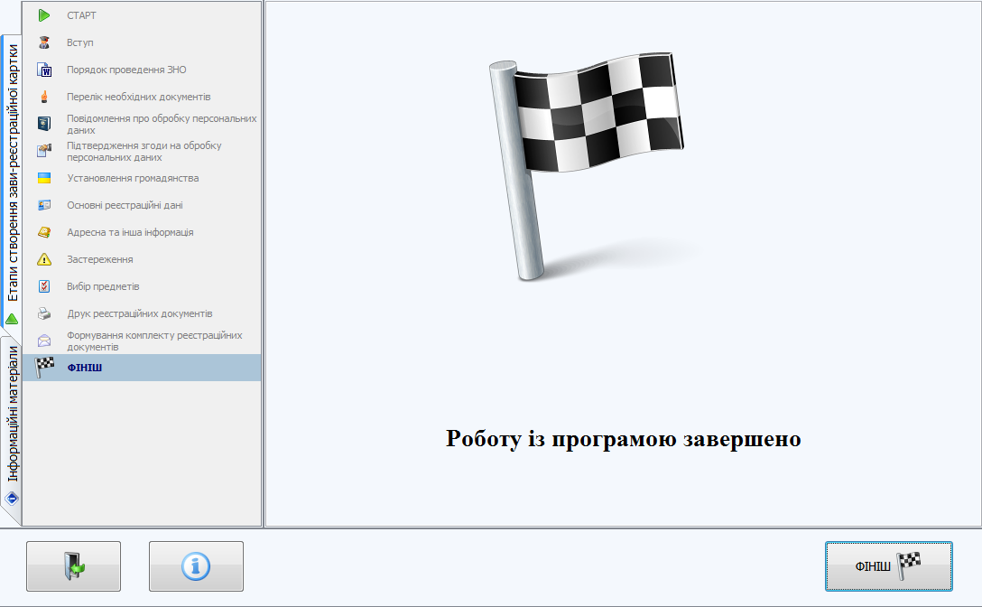
Програма створення заяви – реєстраційної картки
Фініш. Роботу з програмою завершено. Для виходу натискаємо кнопку ФІНІШ.
Сформований комплект документів відправляємо на адресу, зазначену в контрольно-інформаційному листі.

